Slide 1
习题1
1. 需求陈述：
高考录取统分子系统有如下功能：
(1) 计算标准分：根据考生原始分计算，得到标准分，存入考生分数文件；
(2) 计算录取线分：根据标准分、招生计划文件中的招生人数，计算录取线，存入录取线文件。
要求：用结构化方法学对高考录取统分子系统进行
分析与设计，分别完成以下工作：
    给出高考录取统分子系统的功能模型（用数据流图表示）。
    给出高考录取统分子系统的软件体系结构（用模块结构图表示）。

Slide 2
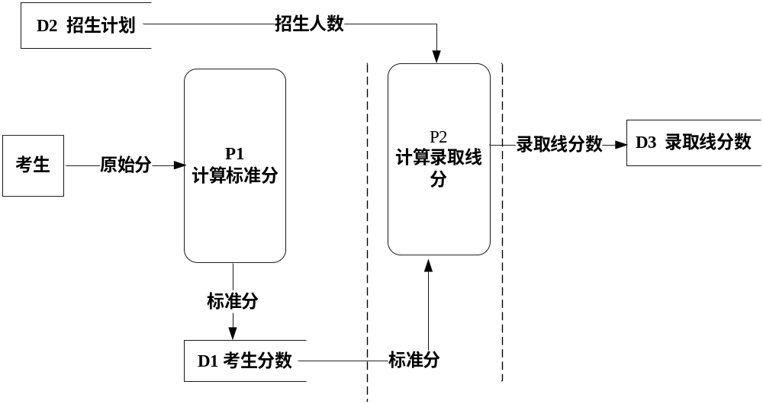
习题1——数据流图1

Slide 3
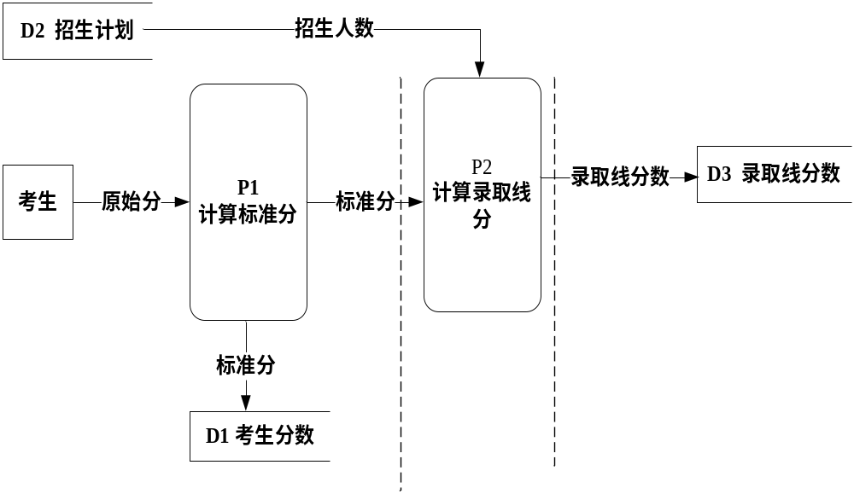
习题1——数据流图2

Slide 4
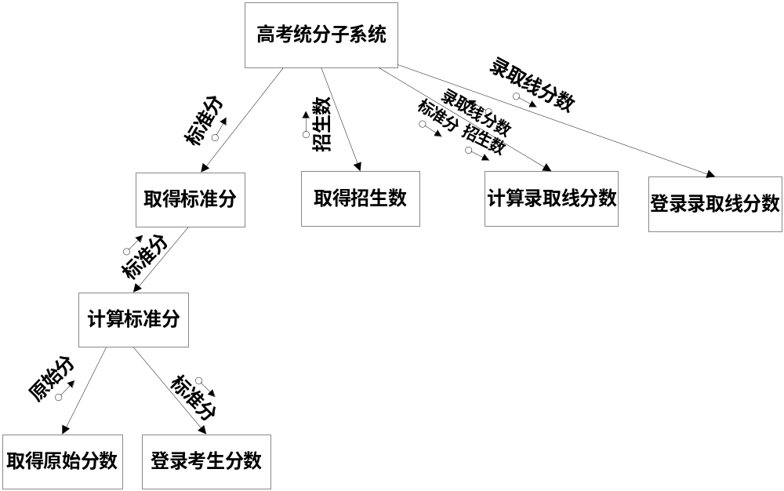
习题1——软件体系结构
模块结构图

Slide 5
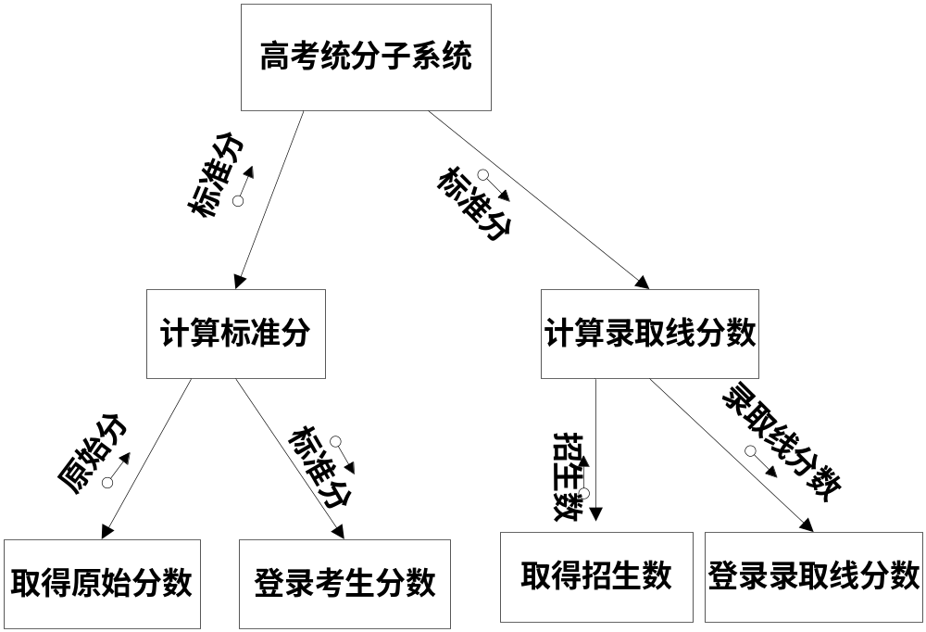
习题1——改进后的软件体系结构
模块结构图

Slide 6
习题2
2. 需求陈述：
某房产中介欲开发一个基于Web的房屋中介系统，以有效管理房源和客户，提高成交率。该系统的主要功能是:
（1）房源采集与管理
系统自动采集外部网站的潜在房源信息，写入潜在房源文件。经纪人确认潜在房源变为房源，并添加出售/出租房源的客户，将房源信息写入房源文件。
（2）客户管理
经纪人对求租/求购客户进行登记、更新，将客户信息写入客户信息文件。
（3）房源推荐
根据客户的需求信息和房源信息，向已登录的客户推荐房源。
（4）交易管理
经纪人对租售客户双方进行交易管理，收取中介费，更新房源状态并写入房源文件，同时将交易反馈给客户。
要求：用结构化方法学对系统进行分析与设计，分别完成以下工作：
① 给出房屋中介系统的功能模型（用DFD-数据流表示）
② 给出房屋中介系统的体系结构（用H图或结构图表示）

Slide 7
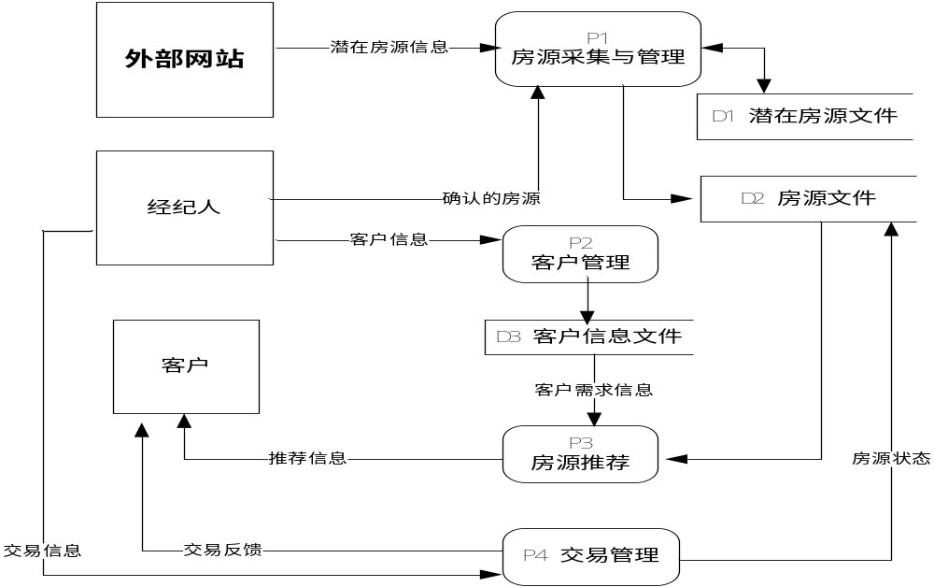
习题2——数据流图

Slide 8
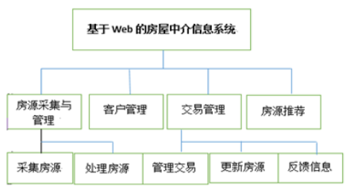
习题2——软件体系结构
H图

Slide 9
习题3
3. 阅读下面的程序算法，试分别用程序流程图和N-S图表示。
void SortNum(int num , int flag) {
int x = 0;
int y = 0;
while (num > 0) {
if (flag = = 0)
x = y +2;
else
if (flag = = 1)
x = y + 3;
else
x = y +4;
num - -
}
}

Slide 10
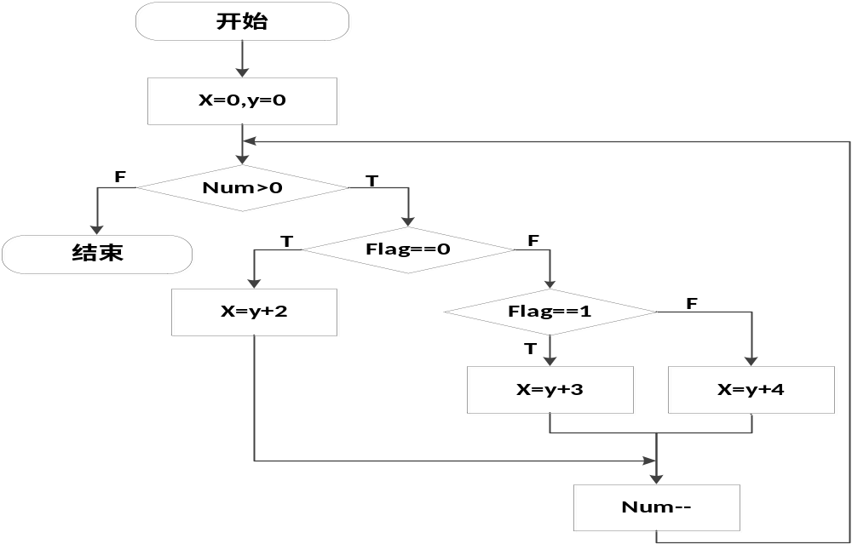
习题3——程序流程图

Slide 11
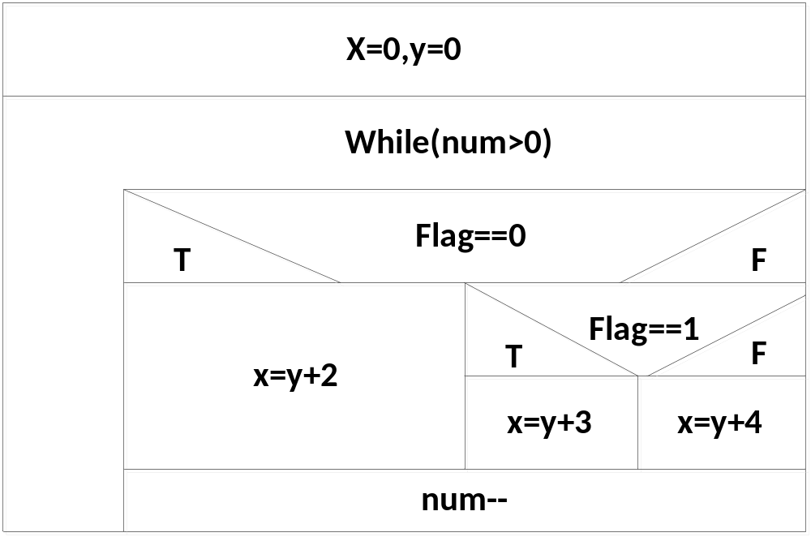
习题3——N-S图（盒图）

Slide 12
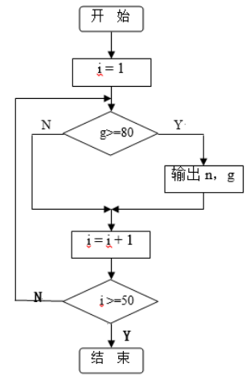
习题4
4. 阅读下面的程序流程图，试分别用N-S图和PDL（类C语言描述）表示

Slide 13
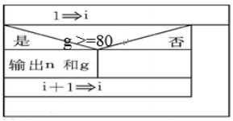
习题4——N-S图（盒图）
Until i>=50

Slide 14
习题4——PDL语言（类C语言）
i = 1
do
{
if ( g >=80 )
输出n、 g
i = i + 1
}while( i<50)

Slide 15
习题5
int isLeap(int year){
if ( year % 4= =0) ----------------------------------------①
{
if ( year % 100= =0) -------------------------------- ②
{
if ( year %400= =0) ----------------------------- ③
leap=1; ----------------------------- ④
else
leap=0; ------------------------------⑤
//endif -----------------------------⑥
}
else
leap=1; --------------------------------⑦
//endif -------------------------------⑧
}
else
leap=0; -------------------------------- ⑨
// endif ---------------------------------⑩
return leap; ---------------------------------⑾
}
5. 请用基本路径测试技术完成该程序的测试，分别实现：
（1）画出上述程序的有向流图，并计算该程序的环形复杂度。(各占5分，共10分）
（2）给出基本路径集，并给出测试用例。(各占5分，共10分）
注：不能修改程序中已有的程序行号，否则不给分。

Slide 16
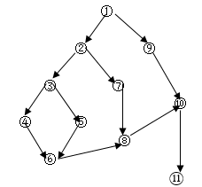
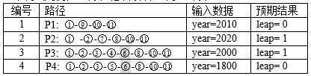
习题5
控制流图
环形复杂度：4
独立路径：4条独立路径
  P1: 1-9-10-11
  P2: 1-2-7-8-10-11
  P3: 1-2-3-4-6-8-10-11
  P4: 1-2-3-5-6-8-10-11

Slide 17
习题6
需求陈述：
某高校欲开发学生成绩管理系统，其基本功能包括：
（1） 基本信息管理
管理员登录系统后，输入或修改教学计划、学生名单和教师名单。
（2） 学生选课
学生登录系统后，根据教学计划进行选课。
（3） 分配任课教师
管理员为符合条件的课程分配教师，并打印任课通知单给教师。
（4） 成绩管理
每门课程的教师在考试评分结束后，登录系统录入成绩；管理员维护成绩，系统可生成成绩单（发给学生）,成绩统计分数表（发给管理员）。
要求：用面向对象方法学对学生成绩管理系统进行分析与设计，分别完成以下工作：

Slide 18
习题6
附：学生成绩管理系统的“分配任课教师”用例的描述。
主事件流：
（1） 管理员登录到“学生成绩管理”系统的分配任课教师页面，如果登录失败，转A1。
（2） 管理员查询课程库，查询符合条件的课程，然后查询教师信息，为符合条件的课程分配任课教师，并打印任课 通 知单给教师。如果没有合适的人选，则放弃则转入A2。用例结束。
扩展事件流：
A1：管理员身份验证不合法
若管理员账号不存在或无效，显示提示信息，可以重新输入或终止该用例。。
A2：取消
如果没有符合条件的课程，则放弃；没有合适的教师，则按取消按钮放弃。

Slide 19
习题6
（1） 给出系统的功能模型------用例模型
（2）给出系统所涉及的类，并给出类图
（3）给出管理员分配任课教师用例的顺序图
（4）管理员分配任课教师的活动图

Slide 20
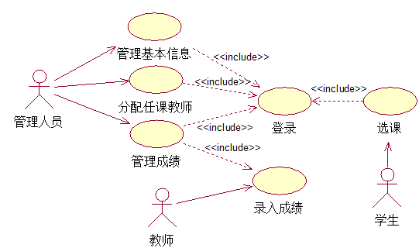
习题6——用例模型

Slide 21
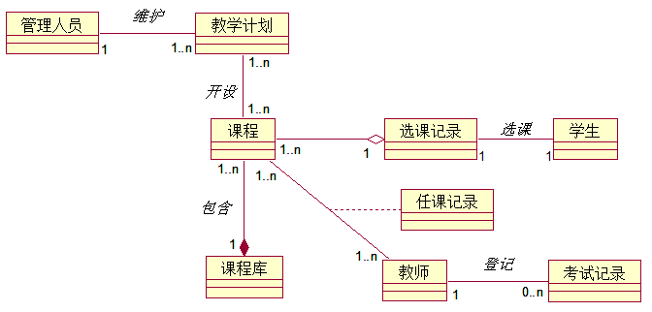
习题6——类图

Slide 22
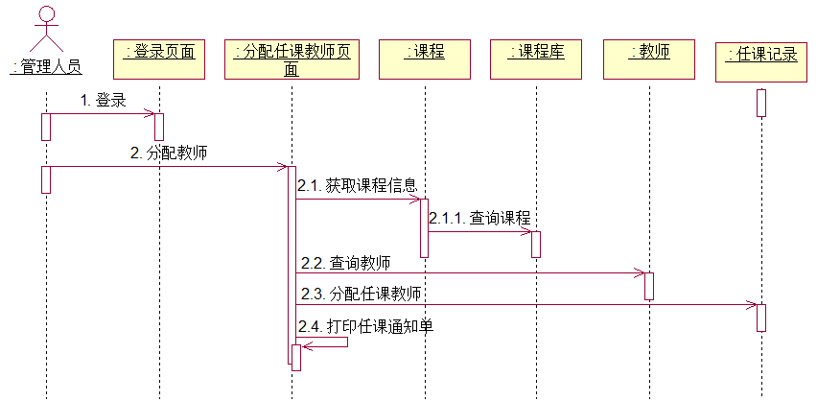
习题6——顺序图

Slide 23
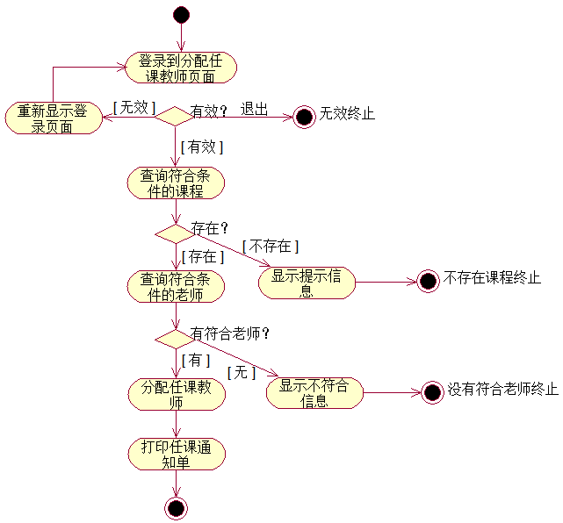
习题6——活动图

